Slide 1
সবাইকে স্বাগতম

Slide 2
শিক্ষক পরিচিতি
মোহাম্মাদ মাহসিন খান
সহকারী শিক্ষক
লাপাং সরকারি প্রাথমিক বিদ্যালয়
নবীনগর , ব্রাহ্মনবাড়িয়া । মোবাইল ঃ ০১৭৮৩৭৫৫২০০

Slide 3
পাঠ
শ্রেণিঃ ৫ম
বিষয়ঃ বাংলা
পাঠ শিরোনামঃ সুন্দর বনের প্রা্ণী
সময়ঃ ৪৫ মিনিট

Slide 4
চলো আমরা একটি ছড়া গান শুনি

Slide 5
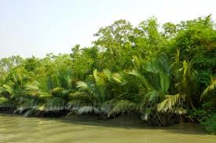
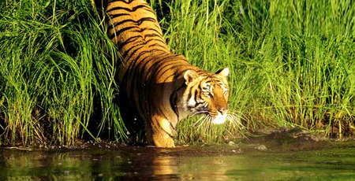
ছবিতে তোমরা কি দেখতে পাচ্ছ ?

Slide 6
পাঠ ঘোষণা
পাঠাংশ
সুন্দর বনের প্রাণি
বিশ্বে কোনো --------- হাতির দেখা

Slide 7
শিখন ফল
১,২,১ পাঠ সংশ্লিষ্ট ছবি দেখে ছবির বিষয় বস্তু
( সুন্দর বনের প্রাণি ) সম্পর্কে বলতে পারবে ।
২,৩,২ শুদ্ধ ভাবে প্রমিত উচ্চারণে পড়তে পারবে ।
৩,১ ৪ নতুন শব্দের গুলোর অর্থ বলতে ও লিখতে পারবে ।

Slide 8
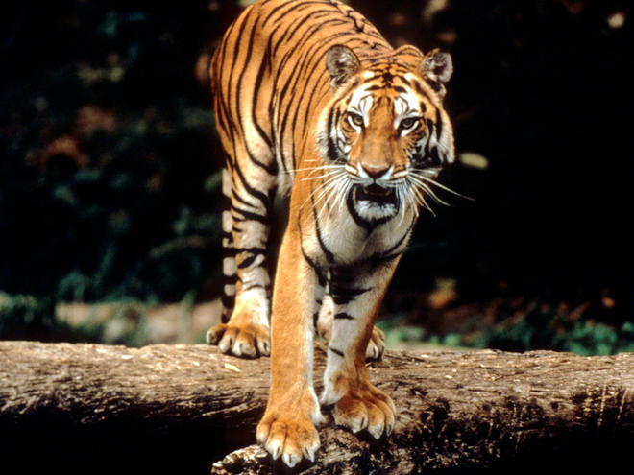
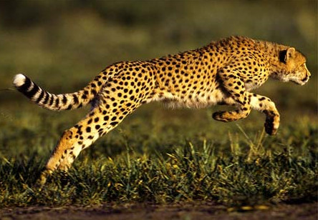
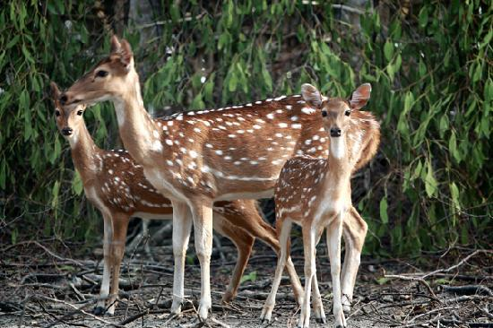
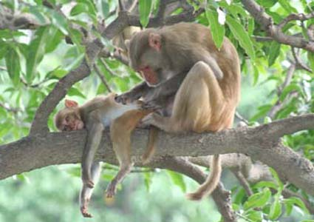
রয়েল বেঙ্গল টাইগার
চিতা বাঘ
হরিণ
বানর

Slide 9
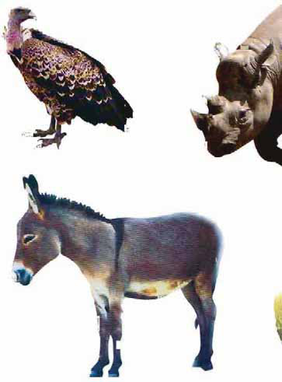
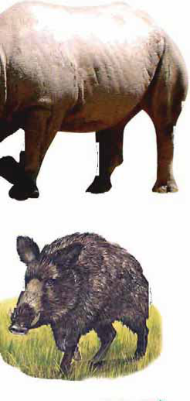
অবলুপ্ত প্রাণি

Slide 10
পাঠ্যাংশ পরে শোনাবো…
সকল শিক্ষার্থী মনোযোগ
সহকারে শুনবে ………

Slide 11
নিরব পাঠ

Slide 12
নতুন শব্দ
অবলুপ্ত – যা লোপ পেয়েছে
দক্ষ - নিপুণ
ভক্ষ্ণণ করা - খাওয়া
স্মরণ – মনে রাখা
অনন্য – একক

Slide 13
মূল্যায়ণ
মৌখিক মূল্যায়ণঃ
ক) ক্যাঙ্গারু কোথায় পাওয়া যায় ?
খ) সুন্দর বনে কি গন্ডার পাওয়া ?
লিখিত মূল্যায়ণঃ
গ) বাংলাদেশে হাতি অঞ্চলে দেখা
যায় ?

Slide 14
বাড়ির কাজ
১। তোমার জানা কয়েকটি পশুর নাম লিখে আনবে ।

Slide 15
ধন্যবাদ সবাইকে

